Slide 1

Project
Нэр: А.Тэмүүжин

Slide 2
01
Сэдэвийн талаар.
02
Сонгосон шалтгаан.
03
Ашигласан тенологийн судалгаа.
04
Тулгарсан асуудал болон шийдэл.

Slide 3
Сэдэвийн талаар.
Portfolio site гэж юу вэ?

Slide 4
Welcome!!
“
Portfolio site
Таны PDF/зөөврийн баримт бичгийн формат/ портфолиотой адил багцын вэбсайтыг ажилд орох эсвэл дадлага хийх өргөдөл гаргахдаа ашиглаж болно. Гол санаа нь зөвхөн нэг төвлөрсөн орон зайд та өөрийгөө хэн бэ, юу хийдэг, хүмүүс тантай хэрхэн холбогдож болох талаар хурдан харилцах боломжтой болно.
“
Portfolio site

Slide 5
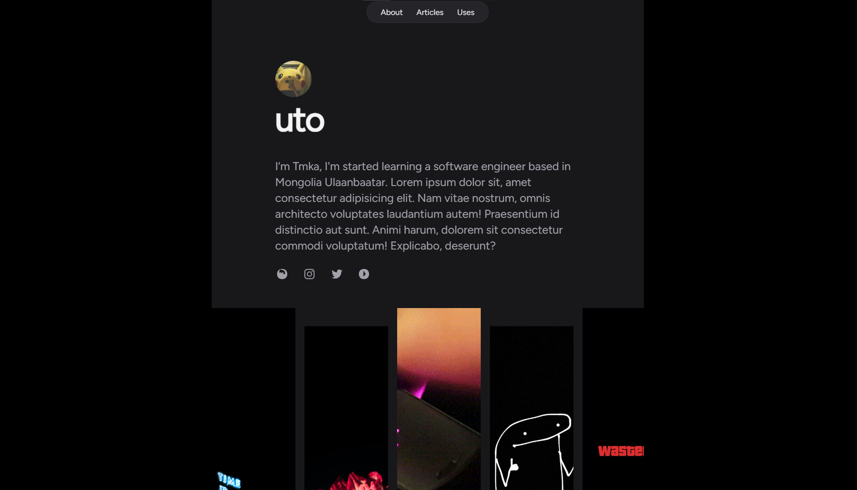
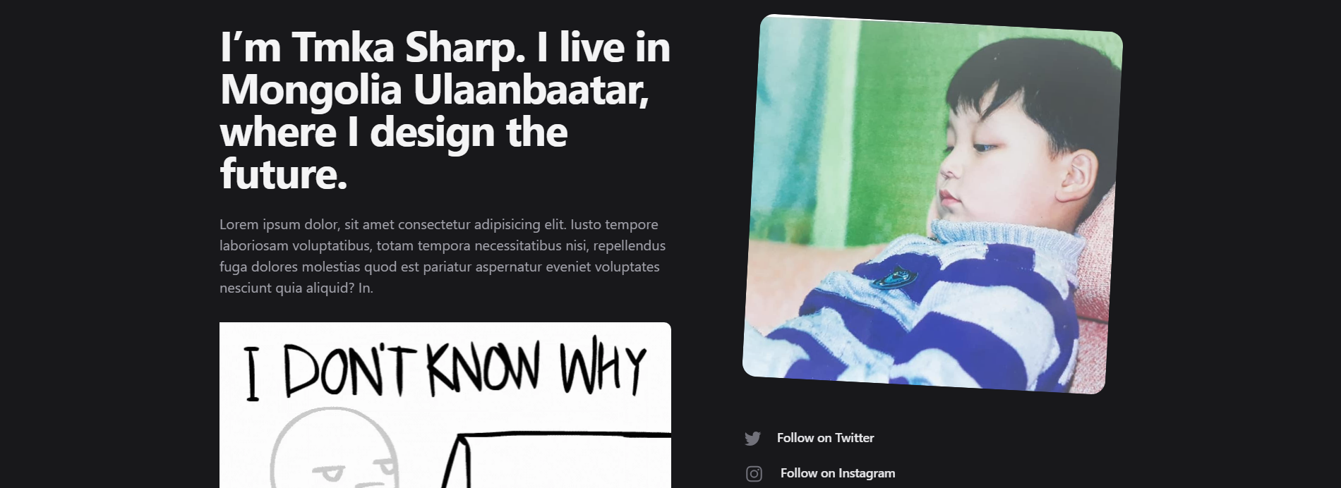
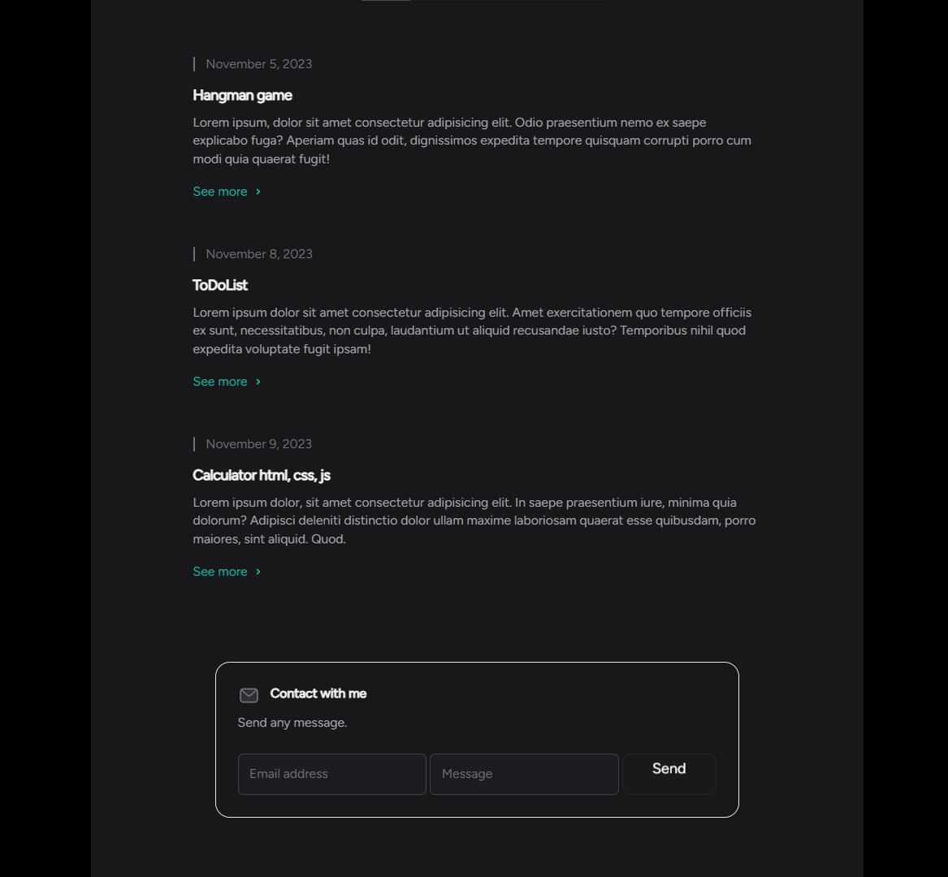
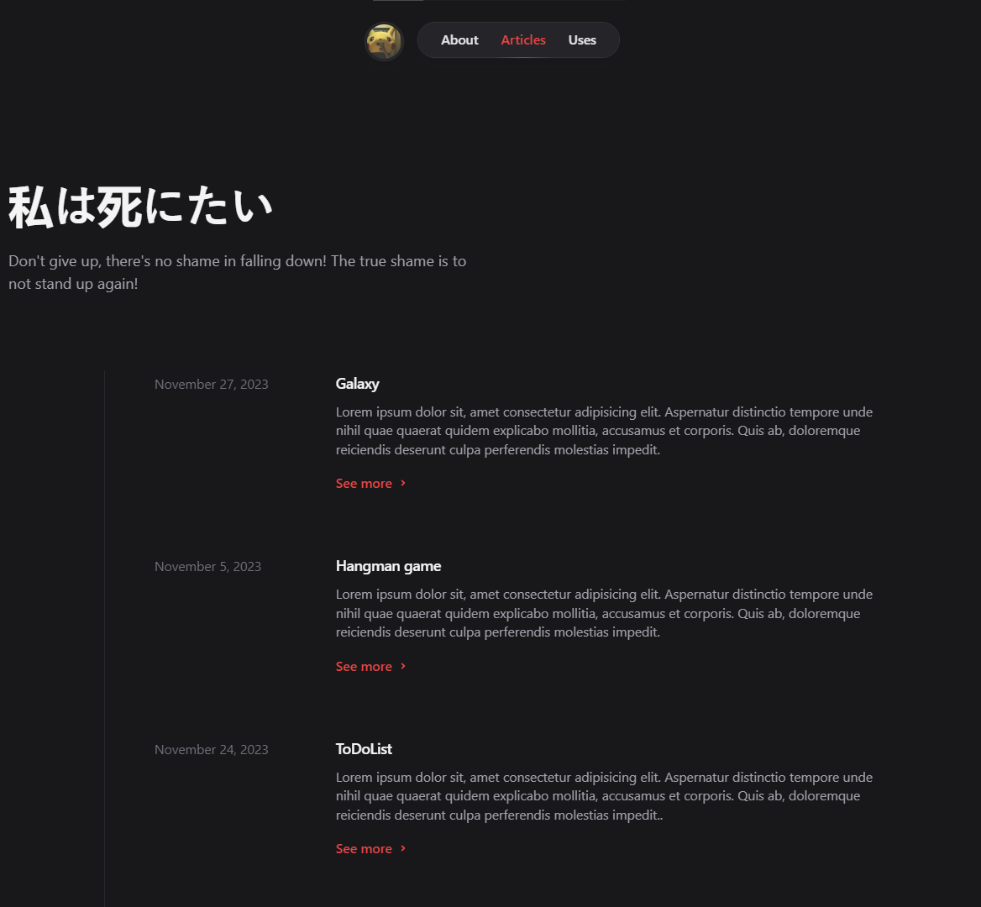
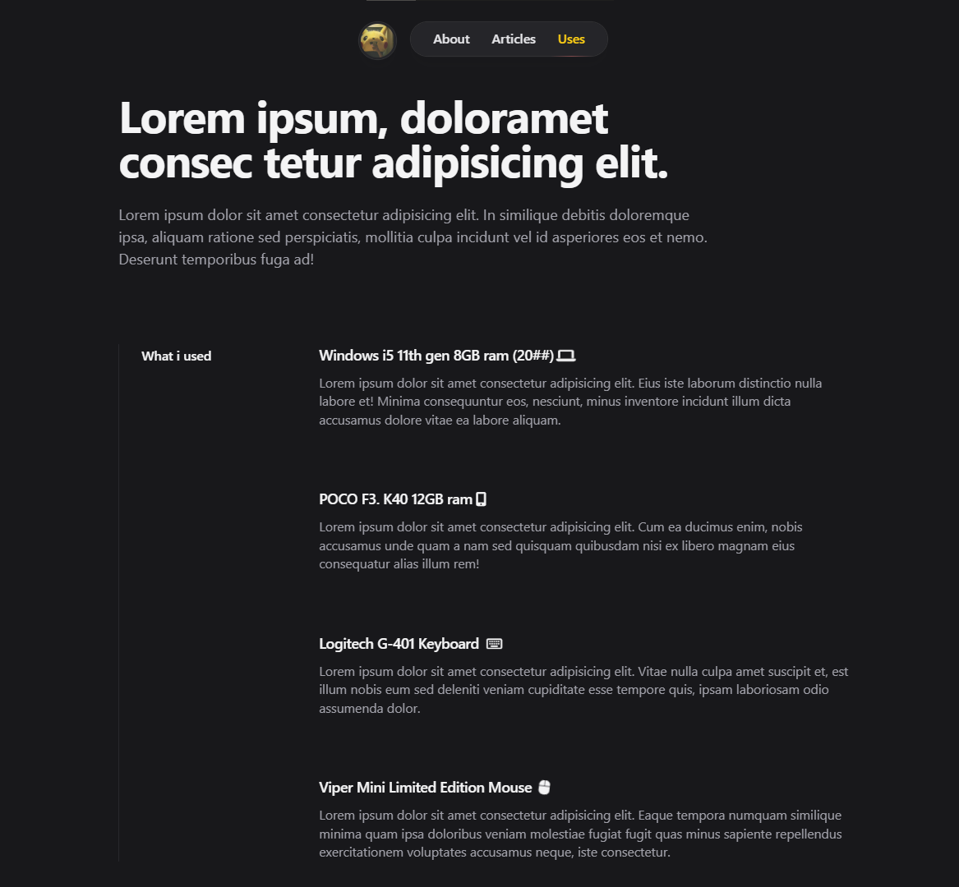
Portfolio

Slide 6
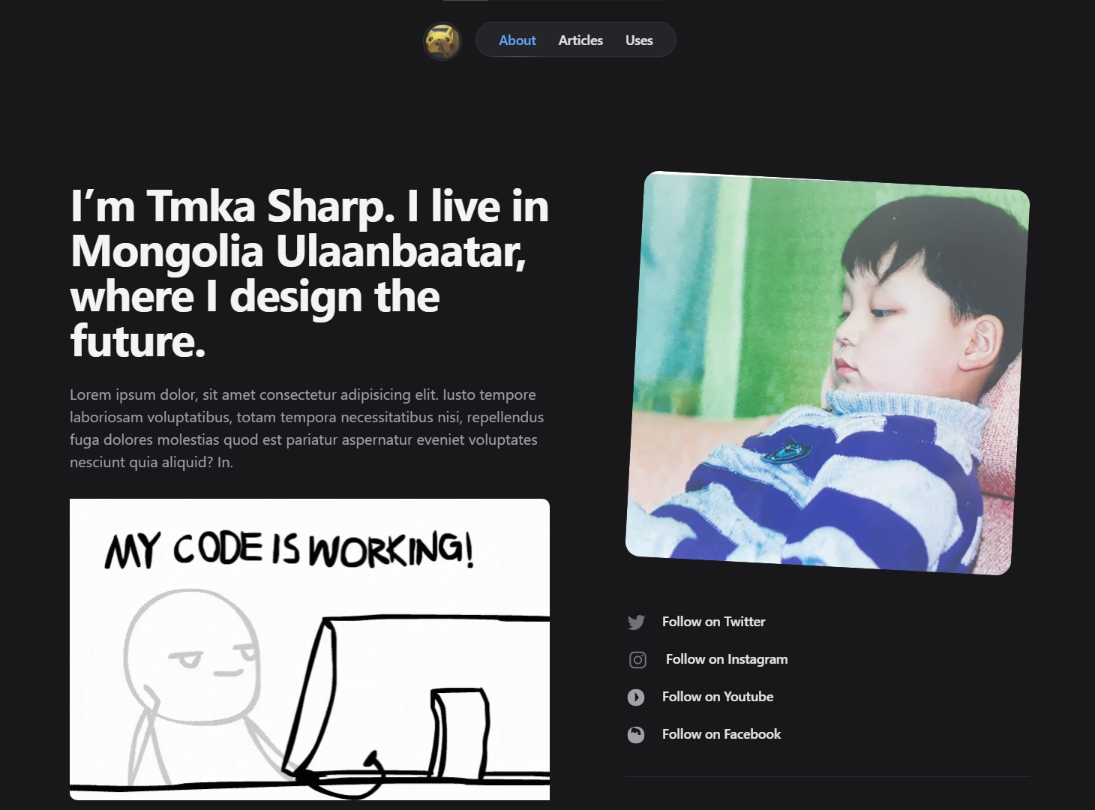

Сонгосон шалтгаан.
Бусад онлайн платформууд таныг тодорхой хэмжээс эсвэл форматаар хязгаарлаж болох ч өөрийн гэсэн онлайн орон зайтай байх нь зургийн зохион байгуулалт, хэмжээ, ашигладаг үсгийн хэлбэр хүртэл бүх зүйлийг сонгох уян хатан, эрх чөлөөг өгдөг.
Портфолио вэб сайттай болсноор онлайнаар харагдахыг хүсч буй арга барилаа нэг зориулалтын зайнаас хянах, засах боломжийг олгоно.

Slide 7
Ашигласан тенологийн судалгаа.
Ашигласан программын хэл. Ашигласан платформ.
HTML
CODEPEN.io
HTML нь вэб хуудасны бүтцийг бий болгож, хэрэглэгчдэд хүртээмжтэй болгоход ашиглагддаг.
Front-End кодыг бүтээх, турших, илрүүлэхэд хамгийн тохиромжтой газар
CSS-TAILWIND
PINTEREST
Вэб хуудасны загвар, дэлгэцийн хэмжээтэй дэлгэцийн өөрчлөлт зэргийг тодорхойлоход хэрэглэгддэг.
Янз бүрийн санаануудыг олоход зориулагдсан платформ төдийгүй хүмүүст шинэ төсөл эхлүүлэхэд туслах хэрэгсэл юм.
JAVASCRIPT
GSAP.COM
вэб хуудсанд интерактив үйлдлийг нэмэх. вэб болон гар утасны програмуудыг бий болгох, хамгийн алдартай жишээ нь Netflix болон Uber зэрэг юм.
GSAP-г ашиглан JavaScript-н хүрч чадах бараг бүх зүйлийг дурын хүрээн доторх хөдөлгөөнд оруулах боломжтой.

Slide 8
Тулгарсан асуудал болон шийдэл.
Responsive
60%
Tailwind CSS
10%
Design
30%

Slide 9
Thank you
А.Тэмүүжин

